Slide 1
Картотека народных подвижных игр

Slide 2



Slide 3



Slide 4

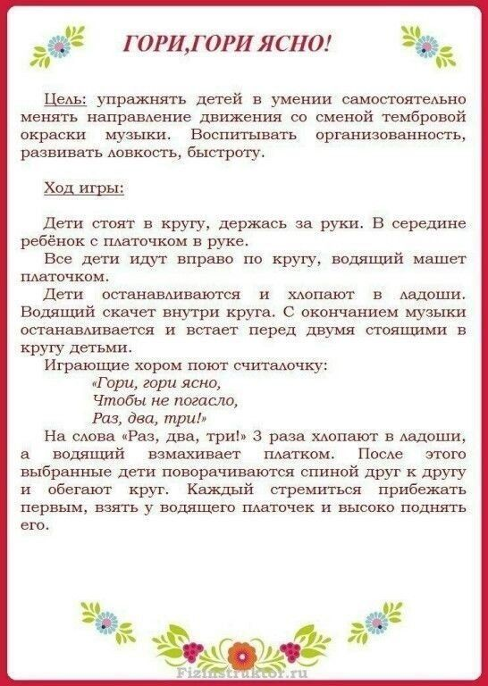

Slide 5



Slide 6


Slide 7
Спасибо за внимания!

